Slide 1
Харківський національний університет
радіоелектроніки
Кафедра АПОТ
Атестаційна робота бакалавра
Вбудований пристрій діагностування кінцевих автоматів
Студента групи КІ-14-7 Керівник: Гоги Максима доц. каф. АПОТ
Валерійовича Шкіль О.С
.
Харків 2018
Notes:
Шановний Голово!
Шановні члени екзаменаційної комісії (ЕК)!
Вашій увазі пропонується атестаційна робота бакалавра на тему: прочитати зі слайду.

Slide 2
Мета та задачі проекту
Метою атестаційної роботи є розробка автоматної моделі апаратної системи діагностування пристроїв управління в електроенергетиці і газопостачанні, представлення цієї моделі на мовах опису апаратури та їх реалізація на технологічній платформі ПЛІС. Для досягнення поставленої мети необхідно вирішити такі задачі:
Представити алгоритм керування пункту газорозподілу у вигляді граф-схеми алгоритму (ГСА).
На підставі граф-схеми алгоритму, побудувати автоматну модель керуючого пристрою у вигляді графа переходів автомата та побудувати алгоритм її діагностування, шляхом обходу всіх дуг графа переходів.
Обрати технологічну платформу реалізації пристрою керування.
Описати алгоритм діагностування моделлю на мові опису апаратури і виконати її верифікацію.
Виконати схемну реалізацію керуючого пристрою та пристрою діагностування з використанням САПР ПЛІС. Оцінити апаратурні витрати на систему діагностування.
Notes:
В даний час в електроенергетиці відбуваються суттєві зміни, пов'язані з впровадженням нових технологій автоматизації та енергозбереження. На рівні підприємств і територій використовуються автоматизовані системи керування технологічними процесами, які в основному керують інформаційними потоками. У системах енерго- та газопостачання широко використовуються спеціальні локальні системи управління і регулювання, розташовані на віддаленій місцевості, наприклад на трансформаторних підстанціях, газорозподільних вузлах, пунктах обліку енергоспоживання.
Відсутність постійного транспортного сполучення унеможливлює постійний контроль за функціонуванням вказаних систем.
Поширеним способом реалізації таких систем є опис КА, тобто розробка автоматної моделі.

Slide 3
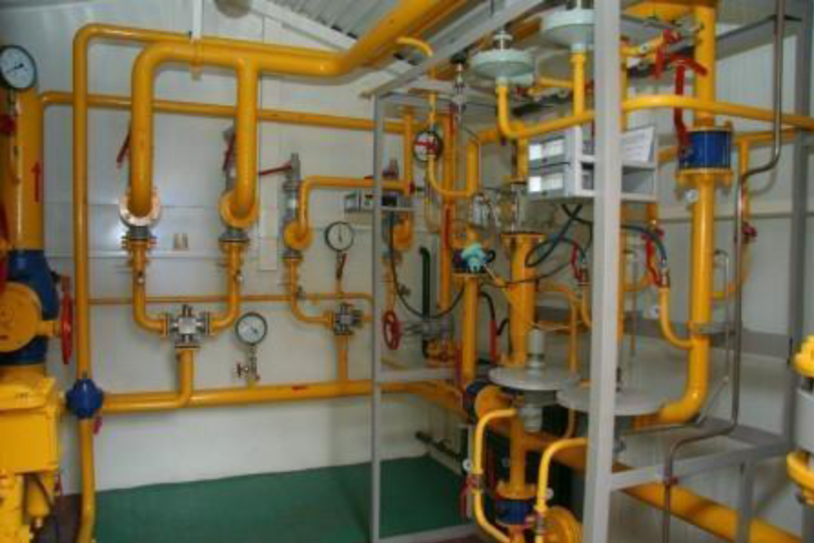
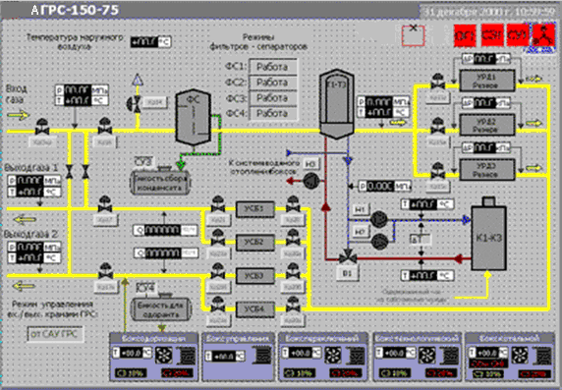
Об’єкт управління на віддаленцій території
В електроенергетиці і газопостачанні досить поширені віддалені пункти управління, які працюють без / або з мінімальною участю людини, а також без використання персональних комп'ютерів.
Пристрої управління реалізуються на технологічній базі МК, ASIC або ПЛІС.
Процес діагностування пристрою управління має йти в автономному режимі при відключенні систем управління на досить короткий час.
Notes:
Як об'єкт управління (ОУ) розглянемо автоматичну газорозподільну станцію (АГРС), розташовану, як правило, на віддаленій території без присутності кваліфікованого персоналу. Сучасна АГРС – це комплекс обладнання, і вимірювальних приладів для регулювання розподілу газу.
Незалежно від способу технічної реалізації зазначені системи реалізують оригінальний алгоритм управління, описаний відповідною граф-схемою. При цьому виникає проблема діагностики правильного функціонування пристрою управління без використання показань реальних датчиків, тому що їх включення в режим діагностування може порушити процес функціонування критичних систем газопостачання.
Варто зауважити, що дана система є розімкнутою системою керування (системою регулювання).

Slide 4
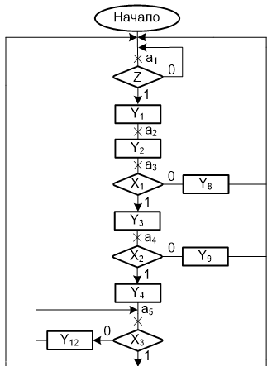
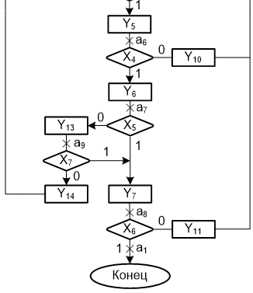
Алгоритм роботи системи керування АГРС
Граф-схема алгоритма роботи АГРС
Notes:
Важливим завданням при побудові систем автоматичного керування є забезпечення надійності їх функціонування, що неможливо без використання автоматичних систем технічного діагностування.
При проектуванні сучасних систем технічного діагностування широко використовуються комп'ютерні технології автоматизованого проектування з застосуванням мов опису апаратури і сучасної технологічної бази.
Даний підхід дозволить реалізувати систему діагностування віддаленого пункту управління будь-якої енергетичної системи без участі людини і без відключення основної системи управління на тривалий час.

Slide 5
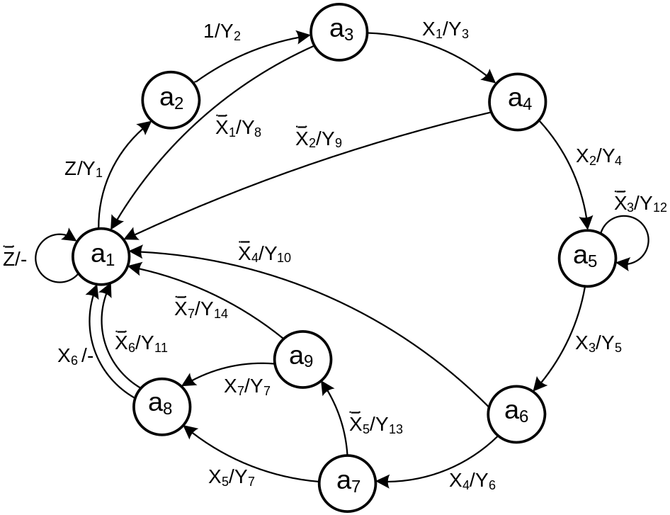
Модель керуючого автомата в системі управління АГРС
Граф переходів керуючого автомата Мілі
Фрагмент VHDL-моделі керуючого автомата АГРС
State_CurrentState: process (clk,reset)
begin
if rising_edge(clk) then
if reset='1' then State <= A1;
else State <= NextState;
end if;
end if;
end process;
State_NextState: process (X, State)
begin
Y<= (others=>'0');
case State is
-- X(0) is a bit that is marked on algorithm graph as Z
when "0001" =>
if (X(0)='1') then
NextState <= A2;
Y(1) <= '1';
elsif (X(0) = '1') then
NextState <= A1;
еlse NextState <= A1;
end if;
Notes:
Для перетворення ГСА в автоматну модель, необхідно відзначити стани автомата. Як автоматну модель будемо розглядати автомат Мілі. Його станами на ГСА позначаються входи вершин, наступних за операторними вершинами. На основі автоматної моделі Мілі будується граф переходів КА.
Граф переходів автомата представляється на мові опису апаратури VHDL в формі двопроцесного автоматного шаблону.

Slide 6
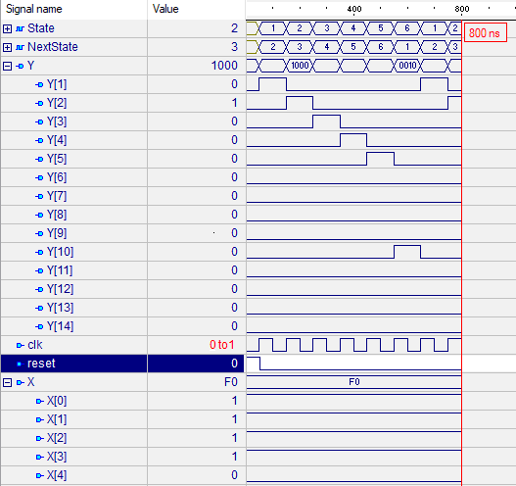
Моделювання та синтез керуючого автомата
Selected Device : 3s500efg320-5 | Варіант 1
Number of Slices | 10 out of 4656
Number of Slice Flip Flops | 9 out of 9312
Number of 4 input LUTs: | 18 out of 9312
Number of IOs | 24
Number of bonded IOBs: | 24 out of 232
Number of GCLKs | 1
Результати синтезу керуючого автомата
Режим роботи, показаний на Waveform, демонструє роботу керуючого пристрою, на прикладі послідовності А1-А2-А3-А4-А5-А6-А1.
Перехід зі стану в стан відповідає за ініціацію блоків і датчиків.
Waveform роботи КА АГРС
Notes:
На слайді демонструється моделювання КА на прикладі послідовності переходів А1-А2-А3-А4-А5-А6-А1 та результати синтезу (апаратні витрати). Перехід зі стану в стан відповідає за ініціацію блоків і датчиків. Відбувається ініціація автомата та опитування датчиків. Після опитування кожного датчика відбувається порівняння їх показників з необхідними для подальшої роботи. Позитивна перевірка (X(1) = X(2) = X(3) = 1) показує, що показники не перевищують допустимі і автомат далі продовжує коректну роботу. Якщо перевірка не проходить (A6-A7; X(4) = 0), то виникає аварійна ситуація (Y(10) = 1), яка повертає автомат в початковий стан (A1).

Slide 7
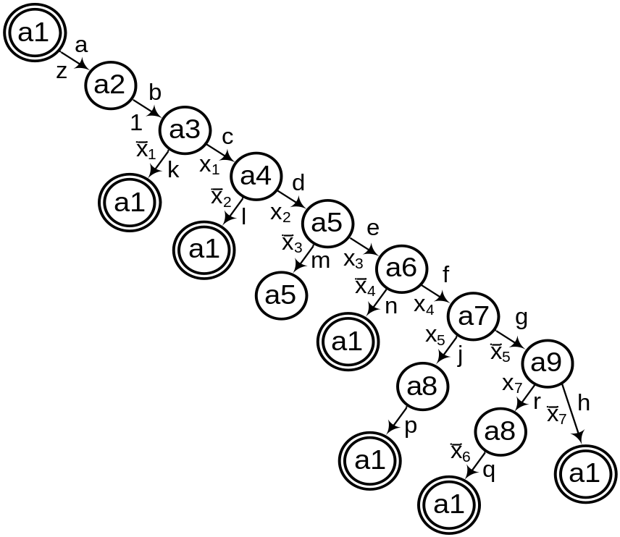
Діагностичний експеримент обходу графа
Варіанти обходу графа переходів КА
а1 – а2 – а3 – а1;
а1 – а2 – а3 – а4 – а1;
а1 – а2 – а3 – а4 – а5 – а6 – а1;
а1 – а2 – а3 – а4 – а5 – а6 – а7 – а8 – а1;
а1 – а2 – а3 – а4 – а5 – а6 – а7 – а9 – а1;
а1 – а2 – а3 – а4 – а5 – а6 – а7 – а9 – а8 – а1.
По дереву рішень будуються варіанти обходу дуг графа. При цьому слід враховувати, що проводиться так званий «неруйнівний ДЕ», коли обхід дуг графа починається з початкової вершини і в ній же закінчується.
Дерево рішень для графа переходів КА
На підставі стратегії обходу всіх дуг графа КА будується алгоритм діагностування з гарантованою повнотою щодо одиночних несправностей переходів (наприклад, перехід а1 – а2 замість а1 – а3), бінарного дерева рішень.
Notes:
ДЕ над HDL-моделлю кінцевого автомата полягає в подачі на неї вхідних впливів, відповідно до обраної стратегії обходу змістовного графа переходів, отриманні вихідних реакцій на Waveform і порівняння отриманих реакцій з еталоном. На підставі цього робиться висновок про відповідність HDL-моделі специфікації.
Варіанти обходу графа переходів КА заносяться в енергонезалежну пам'ять і використовуються при проведенні ДЕ з використанням апаратного пристрою діагностування.

Slide 8
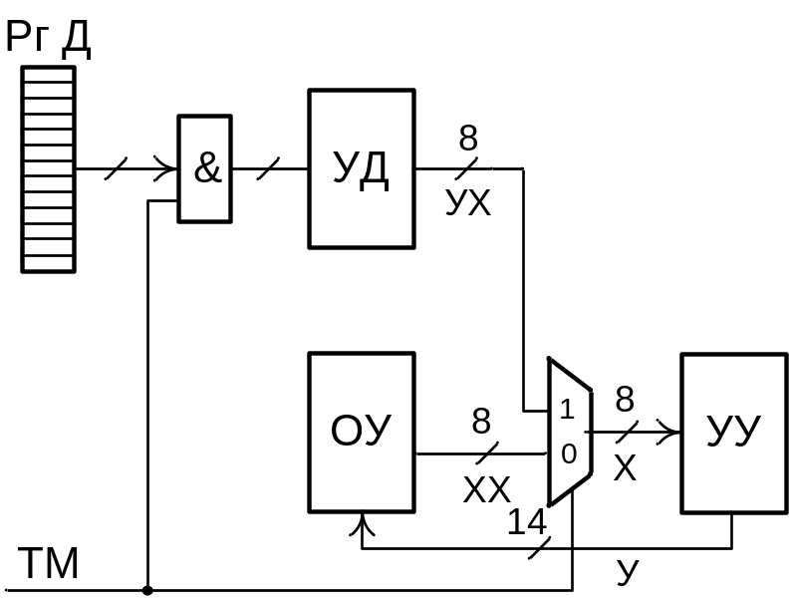
Структура пристрою діагностування
Структурна схема об'єкта керування з пристроєм діагностування представлена на рисунку зліва, де:
УУ – КП – керуючий пристрій;
ОУ – ОК – об’єкт керування;
УД – ПД – пристрій діагностувания;
РгД – регістр даних, куди заноситься черговий варіант обходу графа;
У – Y – керуючі сигнали;
XX – сповіщальні сигнали об'єкта керування (в нашому випадку логічно оброблені показники датчиків);
X – сповіщальні сигнали для керуючого пристрою;
Апаратний пристрій діагностування
УX – YX – «імітація» сповіщувальних сигналів пристроєм діагностування;
ТМ (test mode) – режим роботи приладу (ТМ=0 – робота в режимі керування, ТМ= 1 – робота в режимі діагностувания).
Notes:
При діагностуванні керуючого пристрою (КП) АГРС, що працює з датчиками, вимірювання фізичних величин виникає проблема реалізації вихідних значень (тиск, напруга і т.д.), які виникають при реальній роботі АГРС.
Виходячи з цього, пропонується імітувати вихідні значення відповідних датчиків в двійковому алфавіті {0, 1} (1 – параметр знаходиться в заданому допустимому інтервалі фізичних значень, 0 – параметр вийшов за межі допустимих значень).
Прочитати зі слайду
Таким чином, пропонується апаратна реалізація пристрою діагностування (ПД), яке забезпечує виконання всіх переходів по графу керуючого автомата (КА), тобто фактично реалізує його пряму структурну таблицю.

Slide 9
Реалізація алгоритму діагностування
state | Nextstate | X | УX(0-7)
a1 | a2 | Z=1 | 10000000
a2 | a3 | 1 | 00000000
a3 | a4 | Х1=1 | 01000000
 | a1 | Х1=0 | 00000000
a4 | a5 | Х2=1 | 00100000
 | a1 | Х2=0 | 00000000
a5 | a6 | Х3=1 | 00010000
 | a5 | Х3=0 | 00000000
a6 | a7 | Х4=1 | 00001000
 | a1 | Х4=0 | 00000000
a7 | a8 | Х5=1 | 00000100
 | a9 | Х5=0 | 00000000
a8 | a1 | Х6=0 | 00000000
 | a1 | Х6=1 | 00000010
a9 | a8 | Х7=1 | 00000001
 | a1 | Х7=0 | 00000000
Алгоритм діагностування. реалізується за допомогою модифікованої прямої структурної таблиці керуючого пристрою (КП).
Схемна реалізація КП може здійснюватися кількома способами, в залежності від способу кодування вхідної послідовності станів автомата при обході графа переходів.
Notes:
Прочитати зі слайду
Варто зауважити, що основні апаратурні затрати йдуть на реалізацію регістру даних та роботи з ним (фактично імітує роботу енергонезалежної пам’яті)
Прочитати зі слайду
«Розглянемо декілька варіантів кодування з обходу графу переходів»

Slide 10

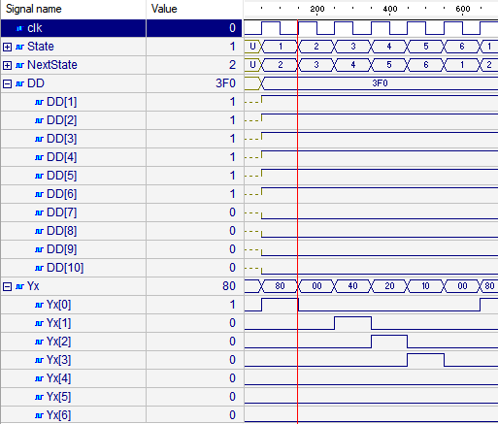
Обхід графу переходів
(бітове кодування)
Схематичне зображення вхідного масиву КП
Приклад вхідної послідовності станів а1 – а2 – а3 – а4 – а5 – а6 – а1.
Дешевий спосіб реалізації алгоритму діагностування з точки зору апаратури.
При такому способі кодування послідовності станів автомата виникають проблеми, якщо граф переходів є мультиграфом, тобто між парою вершин є більше однієї дуги, переходи за якими визначаються різними сповіщувальними сигналами.
Notes:
За даним варіантом , послідовність станів автомата, відповідна черговому варіанту обходу графа переходів КП кодується бітовим масивом, кожна ланка якого відповідає стану. Якщо біт стану дорівнює 1, то перехід відбувається до наступного стану, позначеного 1. Перехід між станами описаний у вигляді звичайного двопроцесного шаблону. Наприклад, якщо D(2) = 1 (D(2) відповідає стану A2), то наступним станом і буде А2. Нуль в ланці масиву відповідає поверненню в початковий стан. Дане зображення містить повний шлях обходу ГСА КА. Відсутність бітів «-» означає, що ця ланка не несе ніякої ролі, тому що відбулося повернення в початковий стан (А7 = 0).

Slide 11

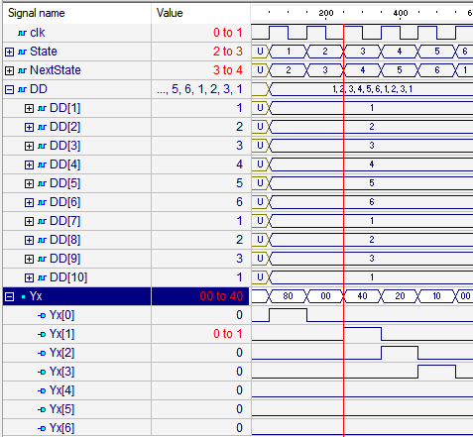
Обхід графу переходів
(за кодами станів автомата)
Схематичне зображення вхідного масиву КП
Приклад вхідної послідовності станів а1 – а2 – а3 – а4 – а5 – а6 – а1.
Спрощене сприйняття роботи алгоритму, так як кожне 4-х розрядне число є описом стану.
Перехід між станами аналогічний варіанту з бітовим кодуванням.
Самий витратний спосіб реалізації алгоритму діагностування
Notes:
За даним варіантом йде опис КП, що приймає на вхід масив 4-х розрядних чисел, кожне з яких є описом стану (наприклад «0001» відповідає стану А1 і т.д.). Як тільки виявлено вектор подальшого стану, рівний початковому («0001»), то послідовність вважається завершеною і відбувається повернення в початковий стан. Якщо виявлена послідовність не є кінцевою ланкою масиву, то наступні ігноруються. Перехід між станами аналогічний першому варіанту. Схематичне зображення послідовності а1 – а2 – а3 – а4 – а5 – а6 – а1 представлено на рис.3.7. Воно відображає співвідношення стану до значення в ланці вхідного масиву.

Slide 12
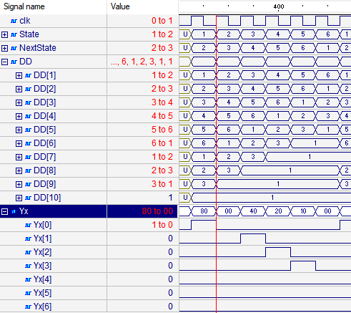
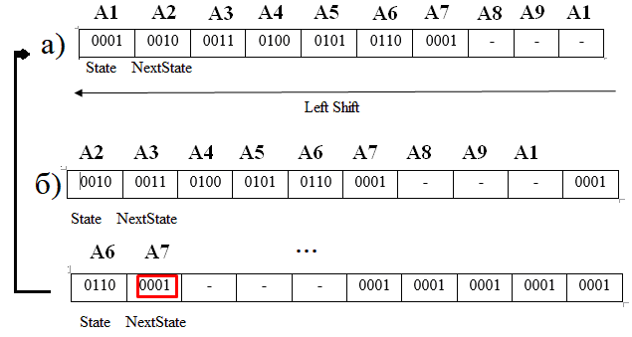
Обхід графу переходів
(з використанням регістру зсуву)
Схематичне зображення вхідного масива та роботи КП з ним,
Waveform ПД з використанням зсуву вхідної послідовності
Вхідний масив копіюється в регістр даних, що фактично представляє роботу з зовнішньою енергонезалежною пам'яттю.
Усуває недолік попереднього варіанту реалізації алгоритму діагностування в плані масштабованості пристрою діагностування щодо числа станів автомата.
Notes:
Даний варіант є КП, що приймає на вхід масив 4-х розрядних чисел, кожне з яких є описом стану. Перший процес відповідає за копіювання вхідного масиву в проміжний і присвоєння початкових значень сигналам поточного (вихідного – А1) і подальшого станів з вхідного масиву (для того, щоб виключити подвійне присвоєння одних і тих же значень). Після присвоєння сигналам початкових значень, з переднім фронтом синхросигналу відбувається зсув вліво на один елемент масиву та присвоєння одиниці для уникнення переходів, які не відповідають послідовності. Якщо наступний стан рівний вихідному (початковому – А1), то послідовність вважається завершеною.
Слід сказати, що цей варіант є стандартним по відношенню до реалізації цифрових пристроїв.

Slide 13
VHDL-модель обходу графа переходів
(з використанням регістру зсуву)
Фрагмент VHDL-моделі КП
--Process for initialization and switching DD array
State_CurrentState: process (clk,reset,DD)
begin
if rising_edge(clk) then
--ATTENTION! Reset (reset) must load
--only first sequence in ROM every time
if (reset='1') then
--Copying the first sequence from ROM to signal
DD <= c_Test_sequence;
-- Synchronize process must not working with signals
-- that operated in other process (State, NextState)
-- so NextState has a role DD(2)
-- Array item needs to be checked if it initial state or not
elsif(DD(2) = "0001") then
--Copying from ROM to signal
--ATTENTION!If we using all sequences there must be shifting
--an array of all sequences (another sequence except first)
DD <= c_Test_sequence;
else DD <= DD(2 to 10)&"0001";
end if;
--Initiation State and NextState after shifting
State <= DD(1); NextState <= DD(2);
end if;
end process;
Notes:
Даний слайд відображає Фрагмент VHDL-моделі КП, а точніше синхропроцес.

Slide 14
Порівняння результатів синтезу
Selected Device : 3s500efg320-5 | Варіант 1
Number of Slices | 10 out of 4656
Number of Slice Flip Flops | 9 out of 9312
Number of 4 input LUTs: | 18 out of 9312
Number of IOs | 24
Number of bonded IOBs: | 24 out of 232
Number of GCLKs | 1
Selected Device : 3s500efg320-5 | Варіант 1 | Варіант 2 | Варіант 3
Number of Slices | 13 out of 4656 | 27 out of 4656 | 23 out of 4656
Number of Slice Flip Flops | 16 out of 9312 | 16 out of 9312 | 35 out of 9312
Number of 4 input LUTs: | 15 out of 9312 | 21 out of 9312 | 17 out of 9312
Number of IOs | 20 | 50 | 10
Number of bonded IOBs: | 17 out of 232 | 39 out of 232 | 10
IOB Flip Flops: | 7 | 28 | 10
Number of GCLKs | 1 | 1 | 1
Порівняння результатів синтезу керуючого автомата та автомата діагностування
Notes:
Аналіз результатів синтезу різних варіантів схемних реалізацій ПД показав наступне:
1. Апаратні витрати на реалізацію ПД за першим варіантом мінімальні, але при такому способі кодування послідовності станів автомата виникають проблеми, якщо граф переходів є мультиграфом, тобто між парою вершин є більше однієї дуги, переходи за якими визначаються різними сповіщувальними сигналами (для розглянутого автомата це пара станів а8 –а1).
2. В схемній реалізації ПД за варіантом 3 є приблизно в 2 рази більше тригерів (Slice Flip Flops), ніж в інших варіантах реалізації. Це обумовлено тим, що в цьому варіанті вхідний масив c_Test_sequence копіюється в регістр DD, що фактично імітує роботу з зовнішньою енергонезалежною пам'яттю.
3. З точки зору масштабованості ПД щодо числа станів автомата, третій варіант схемної реалізації є кращим, тому що зі збільшенням довжини послідовності для обходу графа автомата апаратні витрати в цьому варіанті ростуть в незначній кількості, чого не можна сказати про варіант 2.
4. Апаратні витрати на ПД при першій-ліпшій нагоді схемної реалізації можна порівняти з апаратними витратами на КП, що підтверджує правильність обраної методики побудови апаратного пристрою діагностування.

Slide 15
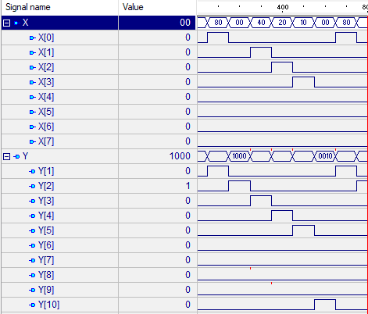
Загальна модель керуючого пристрою і пристрою діагностування
--Declare libraries and entity of structure model
…
--Declare components
…
--Entry to component binding
signal Yx:STD_LOGIC_VECTOR(0 to 7);
begin
UUT0:GAS_Diagnostic_Device
port map(clk=>clk,reset=>reset,Yx=>Yx);
UUT2:GAS_FSM
port map(clk=>clk,reset=>reset,X=>Yx,Y=>Y);
end Workstation;
Повна Waveform з реалізацією алгоритму діагностування
Опис структурної моделі КП та ПД
Notes:
З'єднання КП і ПД являє собою певну систему управління і діагностування пристрою або, навіть, окремої системи. КП може працювати окремо від ПД, займаючись контролем роботи системи або пристрою, у вигляді подачі вихідних сигналів, що ініціюють виконання операцій. Використання повної системи управління і діагностування є тестовим режимом перевірки поведінки пристрою або системи.
Представлена повна Waveform з реалізацією алгоритму діагностування.

Slide 16
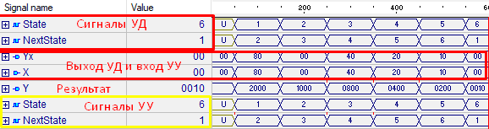
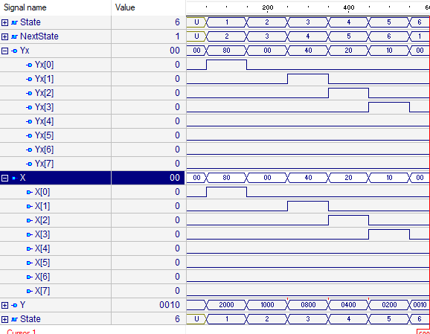
Результат моделювання та синтезу роботи пристрою діагностування
Варіант обходу послідовності
а1 – а2 – а3 – а4 – а5 – а6 – а1
Selected Device : 3s500efg320-5 | Варіант 1
Number of Slices | 34 out of 4656
Number of Slice Flip Flops | 44 out of 9312
Number of 4 input LUTs: | 38 out of 9312
Number of IOs | 16
Number of bonded IOBs: | 17 out of 232
Number used as Shift registers: 1 | 1
Number of GCLKs | 1
Notes:
Побудовані VHDL-моделі керуючого і діагностичного автоматів повинні бути верифіковані інструментальними засобами системи моделювання Active-HDL. Результати верифікації аналізуються по діаграмі часу (waveform), на якій візуально відображається закон функціонування зазначених автоматів. Представлений результат моделювання роботи ПД по реалізації варіанту обходу графа а1 – а2 – а3 – а4 – а5 – а6 – а1. Також, загальні апаратні витрати по синтезу моделі КП и ПД засобами САПР XILINX ISE в ПЛІС Spartan 3E наведені в таблиці.

Slide 17
Висновки
Дана робота демонструє можливості застосування сучасних САПР ПЛІС при проектуванні цифрових систем управління і діагностування в електроенергетиці і газопостачанні.
Аналіз схемної реалізації (синтезу) HDL-моделей пристрою керування (керуючого автомата – КА) і апаратних засобів діагностування (діагностичного автомата – пристрій діагностування – ПД) дозволяє оцінити величину додаткових витрат апаратури за допомогою критерію Квайна.
Аналіз додаткових витрат апаратури показав, що їх можна порівняти з апаратурними витратами на сам пристрій управління. З одного боку, це збільшує апаратурні витрати на цифрову систему керування в цілому, але, з іншого боку, при реалізації системи керування на ПЛІС, на кристалі, як правило, присутня незадіяна програмована логіка, яка може використовуватися під апаратуру діагностування.
Якщо казати про зниження додаткових витрат апаратури на пристрій діагностування, то при автоматизованому проектуванні цифрових систем управління слід застосовувати методи тестопридатного проектування та вбудованого діагностування.
Notes:
Дякую за увагу, шановна комісія!
Запропонувати коротку дискусію.

